Slide 1




RiksSår
i kommunal primärvård

Slide 2
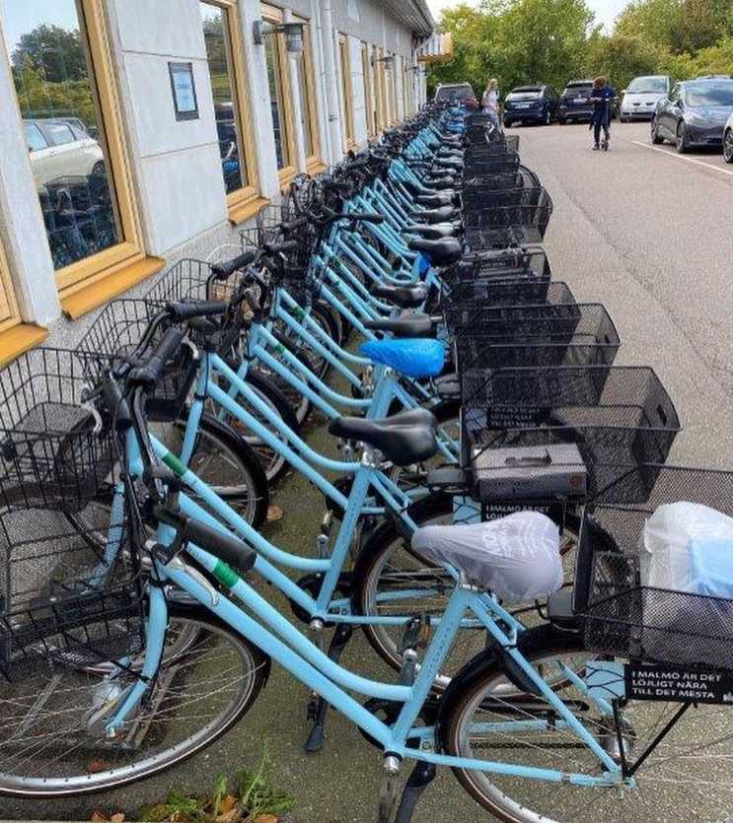
170
8
sektioner
sjuksköterskor
2700
inskrivna patienter

Slide 3
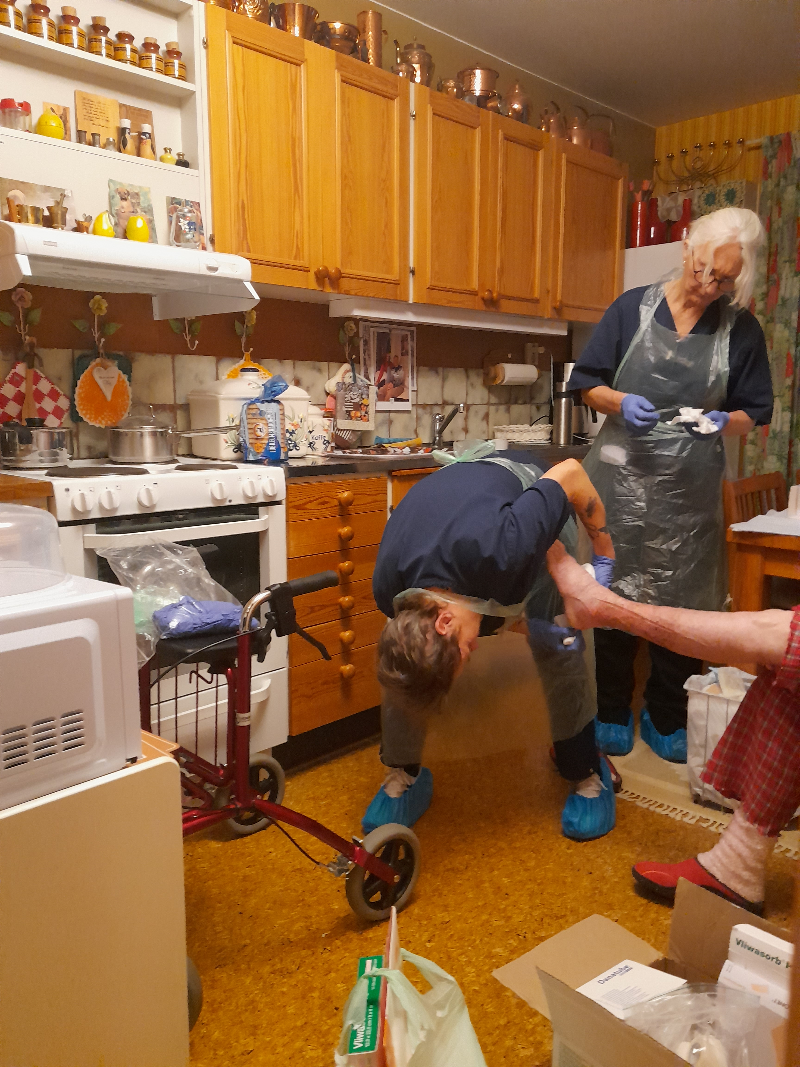
240
Vad vi visste
timmar/vecka - ssk
180
timmar/vecka - usk

Slide 4
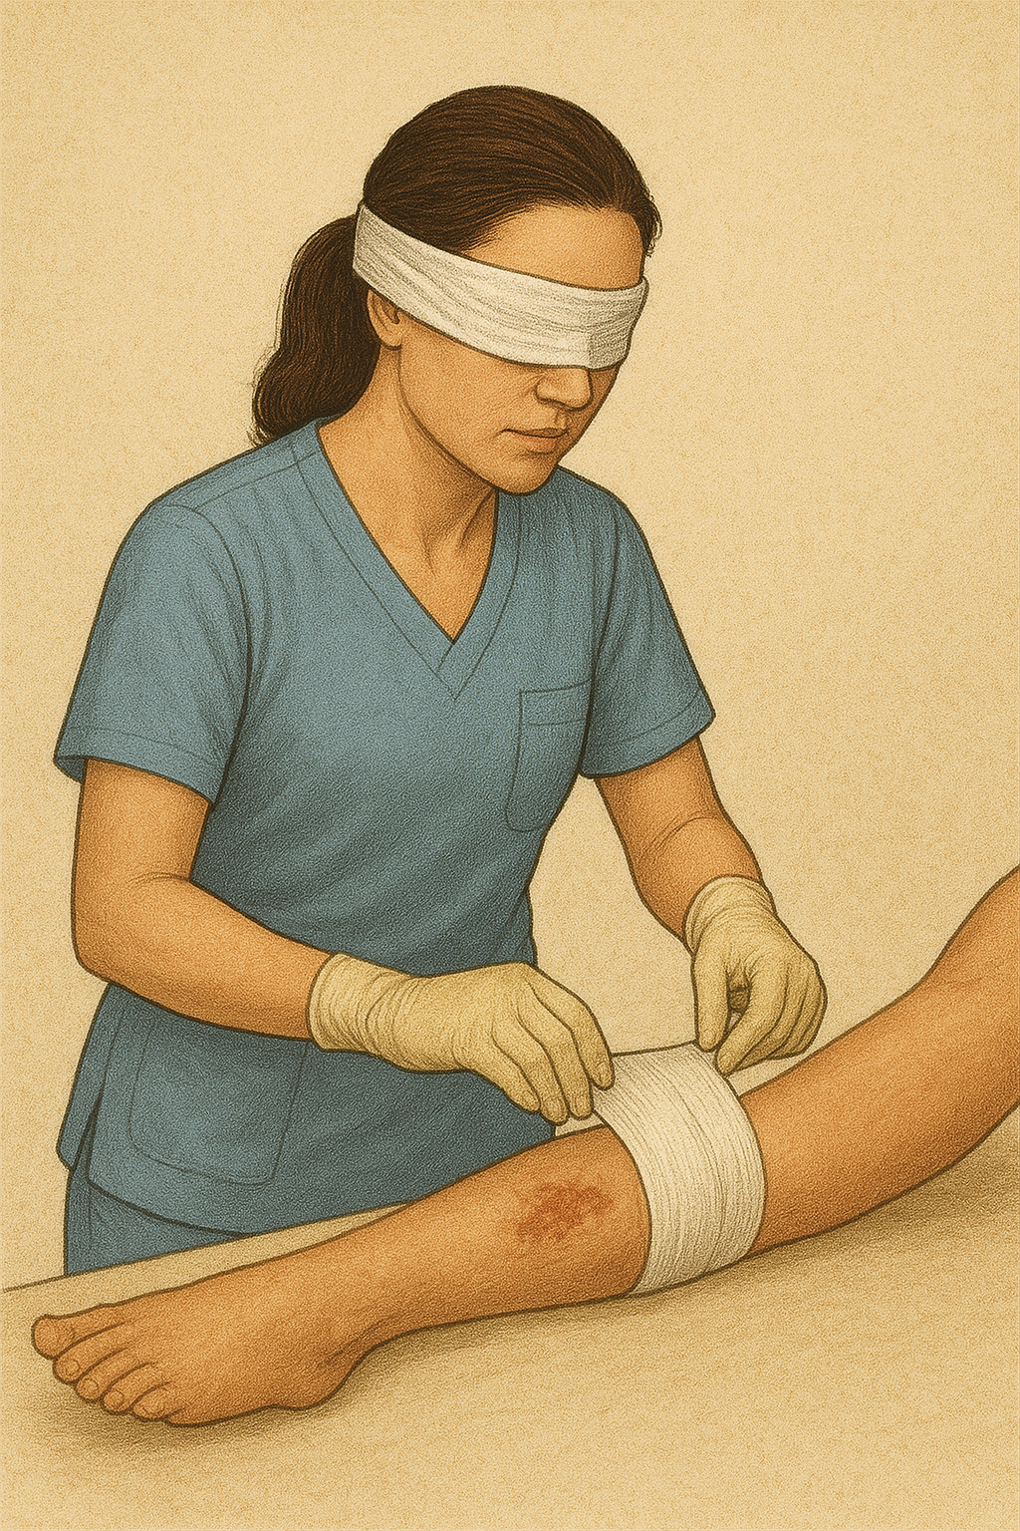
Vad vi inte visste
Sårdiagnoser?
Sårduration?
Kärlstatus?
Kompression?
Smärta?
Livsstilsråd?
Kontinuitet?
osv……………………………..

Slide 5
Att mäta är att veta

Slide 6
Sårnätverk
Sårkonsult
Rutiner
RiksSår

Slide 7
Uppstart RiksSår
Sårnätverkets deltagare registrerar och återför statistik
Utbildning via RiksSår
Information och utbildning
Samverkan med regionala primärvården
Inventering och registrering

Slide 8
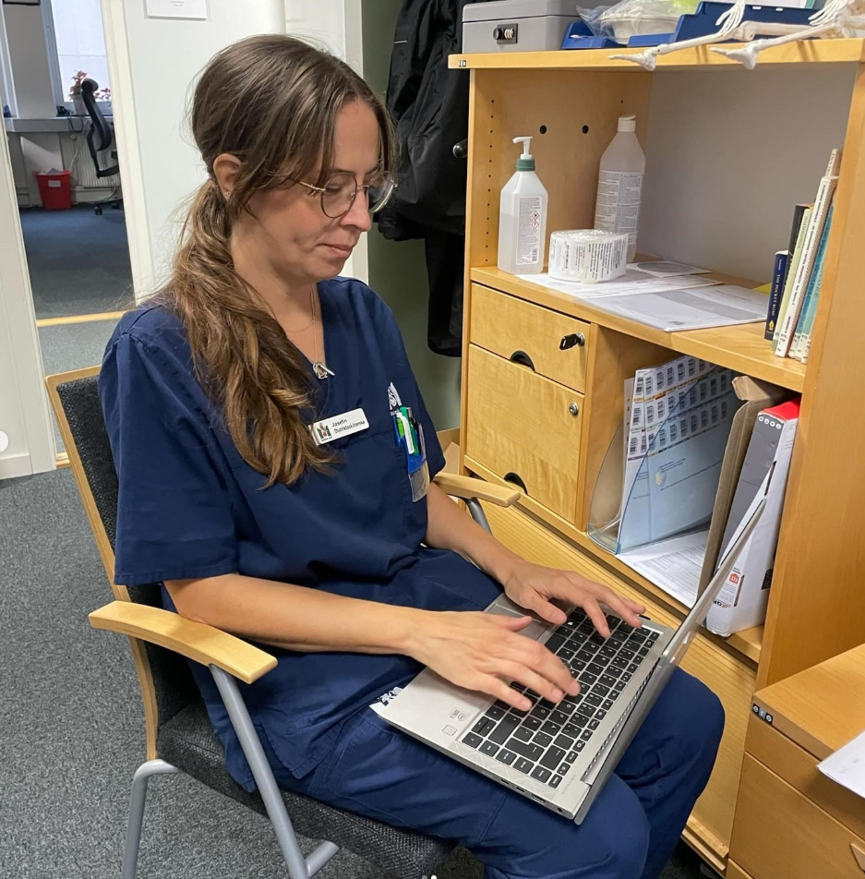
…och sen då?
Sammanställa data
Identifiera utvecklingsområde
Analysera orsaker
Åtgärdspaket

Slide 9
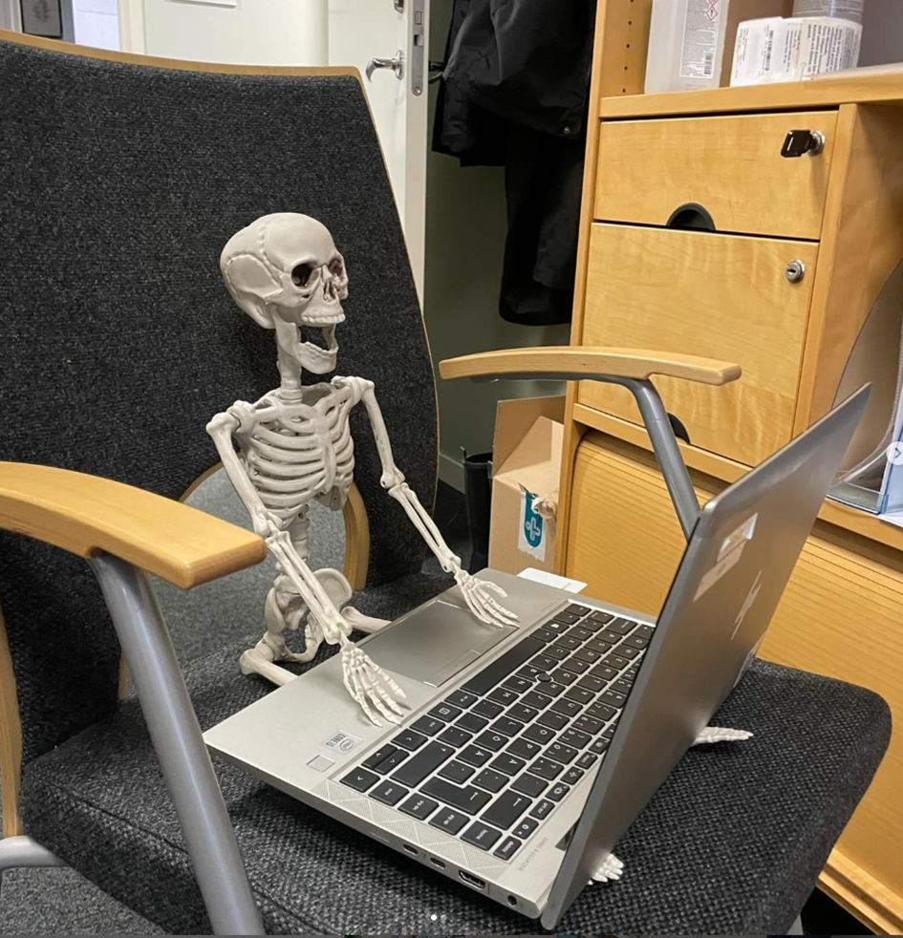
Utmaningar
Tid (?)
Motivation
Stor organisation
Täckningsgrad

Slide 10
RiksSår har bidragit till….
Att skapa struktur
Ökad kompetens och medvetenhet
Ett målbaserat arbetssätt

Slide 11


